Slide 1

Проект: Игра Meteor
Панин Михаил

Slide 2

Идея:
Реализовать игру направленную на внимание и задействующее оба полушария мозга.

Slide 3
Об игре:
В этой игре вам предстоит управлять 2 ракетами летящими через массу метеоритов, собирая бонусные сферы по пути приносящие дополнительные очки. Пролети как можно дальше. И набери как можно больше очков. Есть разные уровни сложности и бонусы. Управление происходит через кнопки A, D – для 1ой ракеты и J, L – для 2ой.

Slide 4
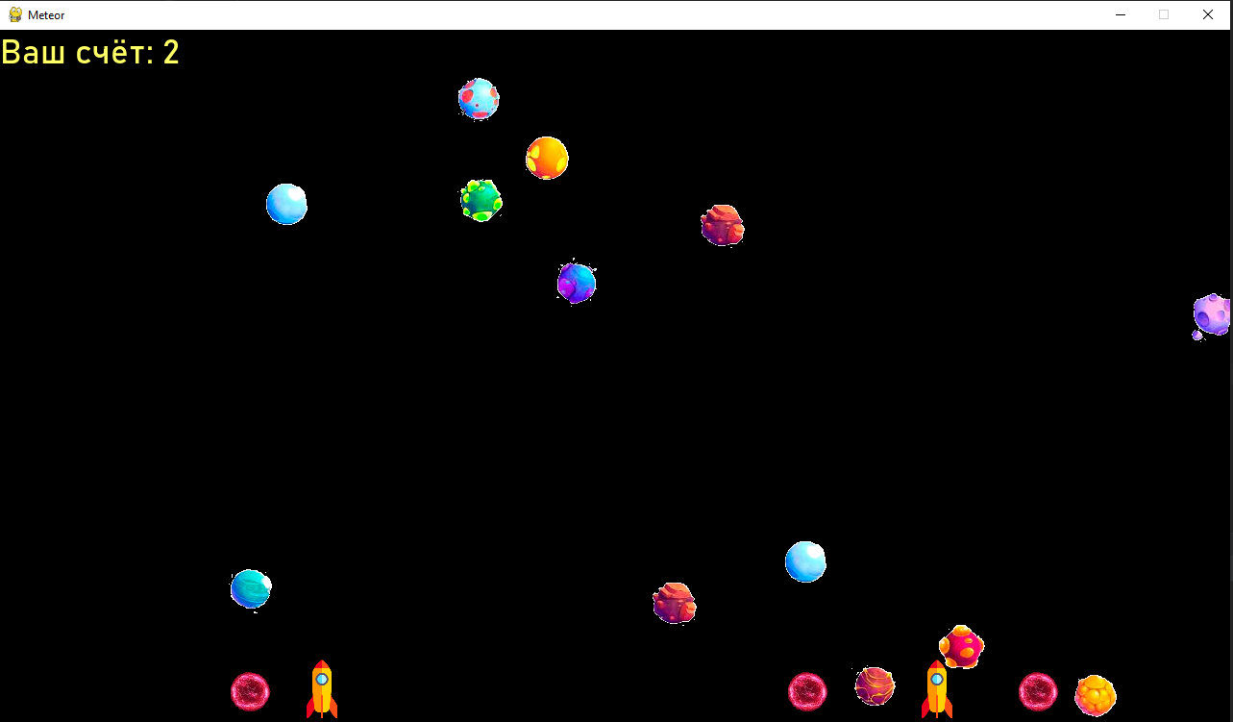
Метеориты
Ракеты
Бонусы

Slide 5

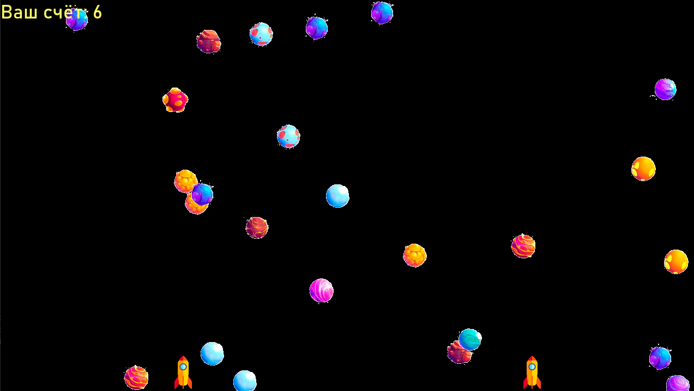

Slide 6
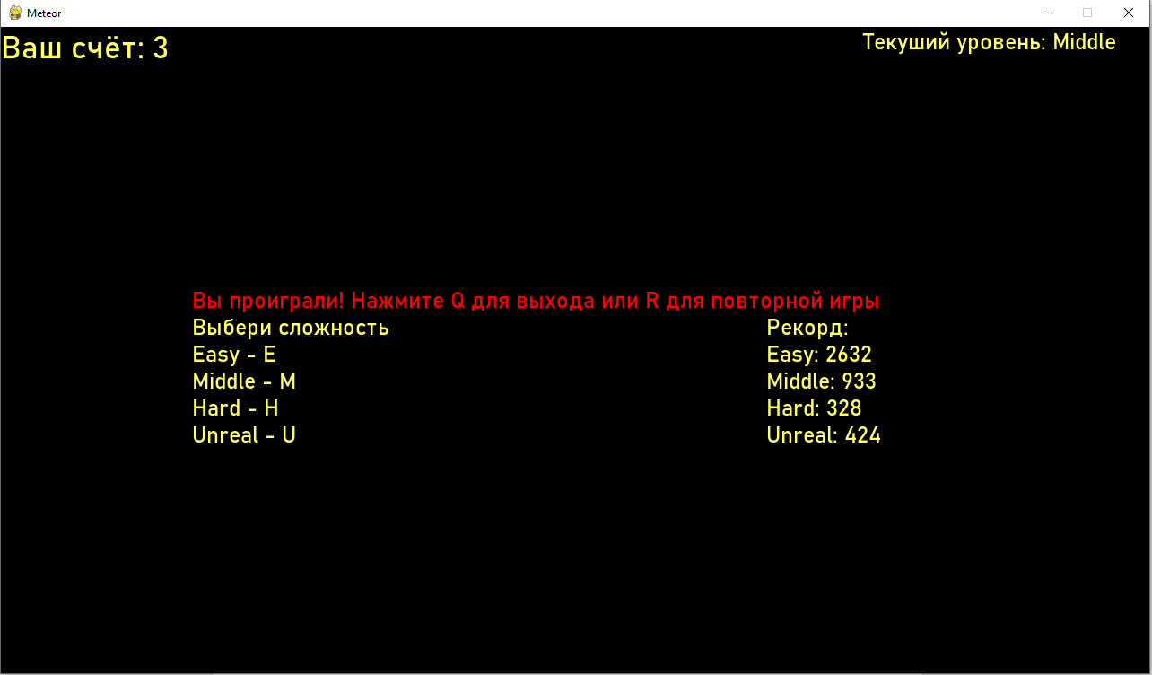

Slide 7
Возможности развития:
Сделать онлайн соревнования, таблица лучших игроков,
сделать больше режимов игры и разных бонусов.

Slide 8

Спасибо за внимание!

